Slide 1
TOPOLOGIAS DE REDES
EMILY CASANOVAS RODRIGUEZ

Slide 2
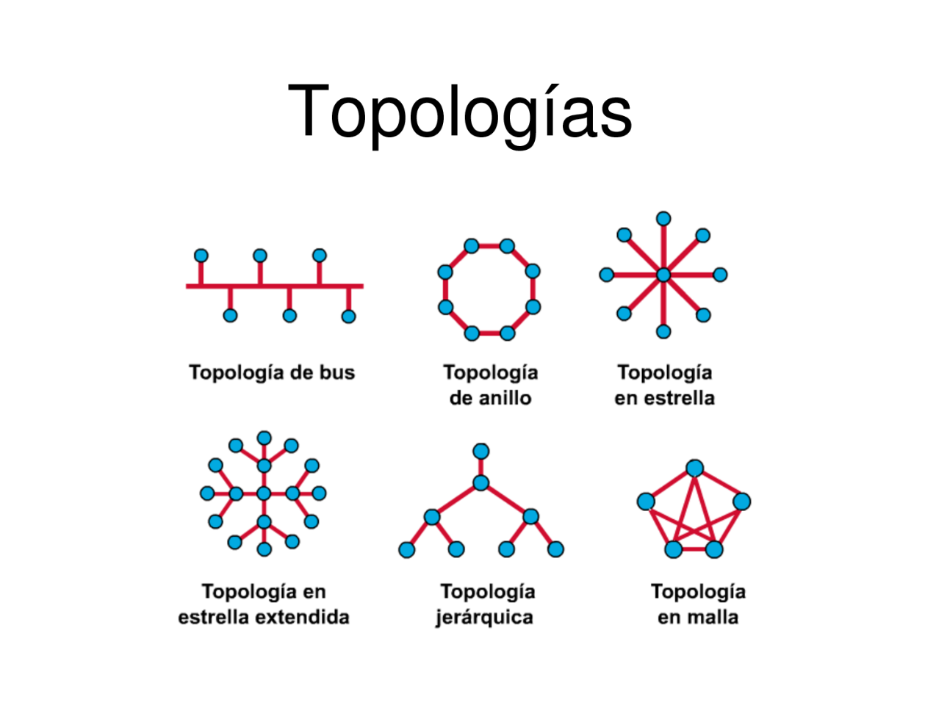
Las topologías de red son las disposiciones físicas o lógicas de los dispositivos dentro de una red de computadoras. Estas configuraciones determinan cómo se interconectan los dispositivos, cómo se transmiten los datos y cómo se gestionan los recursos de red. La elección de una topología adecuada es crucial para el rendimiento, la escalabilidad y la resiliencia de la red.

Slide 3

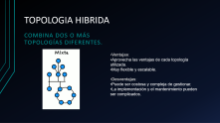
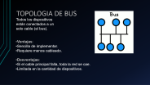
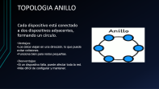
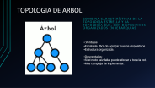
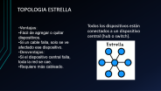
Principales topologías de red:
Topología de Bus
Topología Estrella
Topología Anillo
Topología Malla
Topología Árbol
Topologia Hibrida

Slide 4
MUCHAS GRACIAS POR SU ATENCION

Slide 5
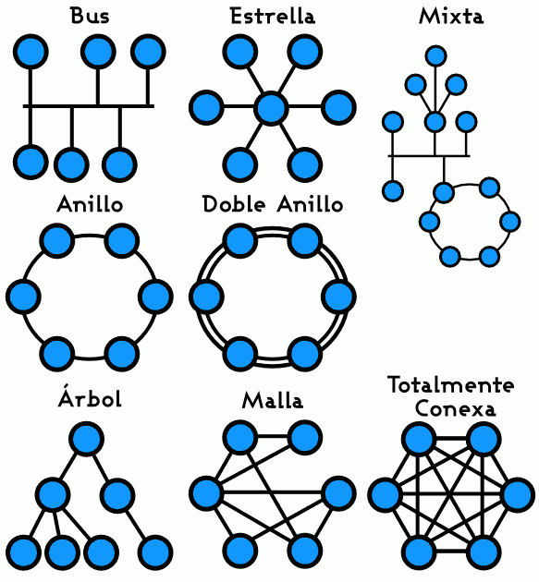
TOPOLOGIA DE BUS
Todos los dispositivos están conectados a un solo cable (el bus).
Ventajas:
Sencilla de implementar.
Requiere menos cableado.
Desventajas:
Si el cable principal falla, toda la red se cae.
Limitada en la cantidad de dispositivos.

Slide 6
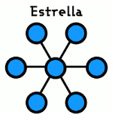
TOPOLOGIA ESTRELLA
Todos los dispositivos están conectados a un dispositivo central (hub o switch).
Ventajas:
Fácil de agregar o quitar dispositivos.
Si un cable falla, solo se ve afectado ese dispositivo.
Desventajas:
Si el dispositivo central falla, toda la red se cae.
Requiere más cableado.

Slide 7

TOPOLOGIA ANILLO
Cada dispositivo está conectado a dos dispositivos adyacentes, formando un círculo.
Ventajas:
Los datos viajan en una dirección, lo que puede evitar colisiones.
Funciona bien para redes pequeñas.
Desventajas:
Si un dispositivo falla, puede afectar toda la red.
Más difícil de configurar y mantener.

Slide 8
TOPOLOGIA DE MALLA
Cada dispositivo está conectado a varios otros dispositivos, creando múltiples rutas de comunicación.
Ventajas:
Muy resistente a fallos, ya que hay múltiples caminos para los datos.
Ideal para redes críticas.
Desventajas:
Costosa debido al gran número de conexiones.
Difícil de configurar y mantener.

Slide 9
TOPOLOGIA DE ARBOL
Combina características de la topología estrella y la topología bus, con dispositivos organizados en jerarquías
:Ventajas
Escalable, fácil de agregar nuevos dispositivos.
Estructura organizada.
Desventajas:
Si el nodo raíz falla, puede afectar a toda la red.
Más compleja de implementar.

Slide 10
TOPOLOGIA HIBRIDA
Combina dos o más topologías diferentes.
Ventajas:
Aprovecha las ventajas de cada topología utilizada.
Muy flexible y escalable.
Desventajas:
Puede ser costosa y compleja de gestionar.
La implementación y el mantenimiento pueden ser complicados.

